Slide 1
“
”
거대 마약 조직 브로커 습격 사건 포렌식 결과 보고
20170769 여민성
중앙대학교 산업보안학과
Notes:
안녕하세요 이사건의 발표를 맡게된 분석관 여민성이라고합니다.

Slide 2
목차
사건 개요
분석 목적
분석 과정
분석 결과
01
02
03
04
중앙대학교 산업보안학과
Notes:
사건의 개요부터 분석 결과까지 자세하게 발표할 예정입니다.

Slide 3
사건 개요
01
중앙대학교 산업보안학과

Slide 4

01
사건 개요
제보
“
“얼마 전 조직에서 브로커 샬롯에게 마약 거래 암호 코드를 전달하였다.”
중앙대학교 산업보안학과
Notes:
2016년 1월 거대 마약 조직A의 수뇌부를 잡으려고 하는 경찰은 체포한 조직원으로 부터 다음과 같은 자백을 받았습니다.. “얼마 전 조직에서 브로커 샬롯에게 마약 거래 암호 코드를 전달하였다“

Slide 5

01
사건 개요
이름 : Charlotte May
특이사항 : 마약 밀매 전과가 있음.
자신은 마약 조직 A와는 전혀 연락한 적이 없으며 결백하다고 주장 중
중앙대학교 산업보안학과
Notes:
이 샬롯은 경찰에서도 예의 주시 하고 있던 대상으로 기존에도 마약 밀매로 체포되었던 전과가 있었습니다. 경찰은 샬롯의 집을 급습하여 체포하였으나 샬롯은 마약 조직A와는 연락은 커녕 관련도 없으며 자신은 마약 브로커 일에 아예 손을 뗐다고 주장하고 있습니다. 따라서 경찰은 샬롯의 집에 있던 컴퓨터를 증거물로 분석을 의뢰하였습니다.

Slide 6
분석 목적
02
중앙대학교 산업보안학과

Slide 7
02
분석 목적
Charlotte May 의 마약 관련 혐의 입증
Charlotte May는 마약조직과 관련되어 있다는 혐의를 부인하고 있다.
마약 조직과 관련되어 있다는 증거를 찾아내야 한다.
거대 마약 조직의 다음 거래 암호 코드
제보에 의하면 이번에 Charlotte May에게 다음 마약 거래의 암호 코드가 전달 되었다고 한다. 다음 마약 거래의 암호 코드를 알아내야 한다.
중앙대학교 산업보안학과
Notes:
경찰이 의뢰한 분석 목적을 요약하면 다음과 같습니다. 첫째 샬롯은 현재 마약 조직 A와 관련되어 있다는 혐의를 아예 부인하고 있습니다. 샬롯은 마약 브로커는 아예 손을 뗐다고 주장하고 있습니다. 따라서 샬롯이 마약 브로커 역할을 했다는 증거가 필요합니다. 둘째로는 조직원이 제보했던 샬롯에게 전달된 다음 마약거래의 암호 코드입니다. 이 두가지를 찾아내는 것이 목표입니다.

Slide 8
분석 과정
03
중앙대학교 산업보안학과

Slide 9
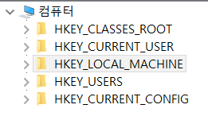
03
분석 과정
레지스트리
시스템 정보와 사용자의 다양한 정보 확인이 가능
ex) 최근 열람한 문서 목록, 실행 파일 목록 등
레지스트리 분석시 중요한 정보
➔ HKEY LOCAL MACHINE(시스템의 하드웨어/소프트웨어 정보)
➔ HEKY CURRENT USER(현재 시스템 로그인 된 사용자 정보)
중앙대학교 산업보안학과
Notes:
먼저 저는 이미징 파일에서 레지스트리를 추출하였습니다. 레지스트리를 추출하는 이유는 다음과 같은데요 레지스트리를 통해서 시스템 정보와 사용자의 다양한 정보 확인이 가능합니다. 이 레지스트리는 다음과 같이 구성되어 있는데요 그 중에서도 이 둘이 중요하다고 볼 수 있습니다.

Slide 10
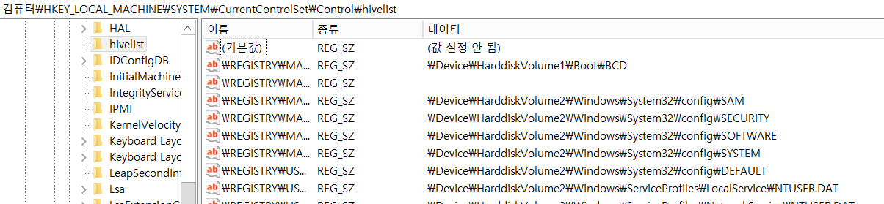
03
분석 과정
레지스트리
레지스트리의 하이브 파일(HKLM/SYSTEM/CurrentControlSet/Control/Hivelist 에서 확인 가능)
SAM : 로컬 계정 정보와 그룹 정보
SECURITY : 시스템 보안 정책과 권한 할당 정보
SOFTWARE : 시스템 부팅에 필요 없는 시스템 전역 구성 정보
SYSTEM : 시스템 부팅에 필요한 전역 구성 정보
Ntuser.dat : 사용자 프로파일 정보
중앙대학교 산업보안학과
Notes:
실제 분석시 필요한 레지스트리는 하이브 파일로 저장되는데요. 이렇게 5가지로 구성이 됩니다.
SAM
SECURITY
SOFTWARE
SYSTEM
Ntuser.dat
이 하이브 파일들은 각각 다음과 같은 정보를 담고 있습니다. 이 하이브 파일의 경로는 위와 같은 경로에서 확인할 수 있습니다.

Slide 11
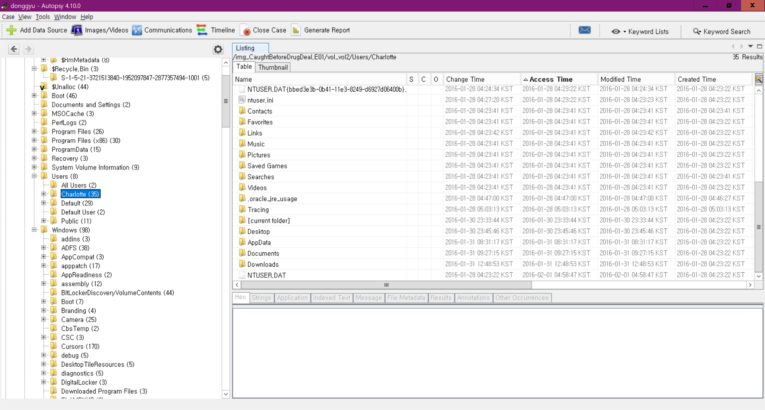
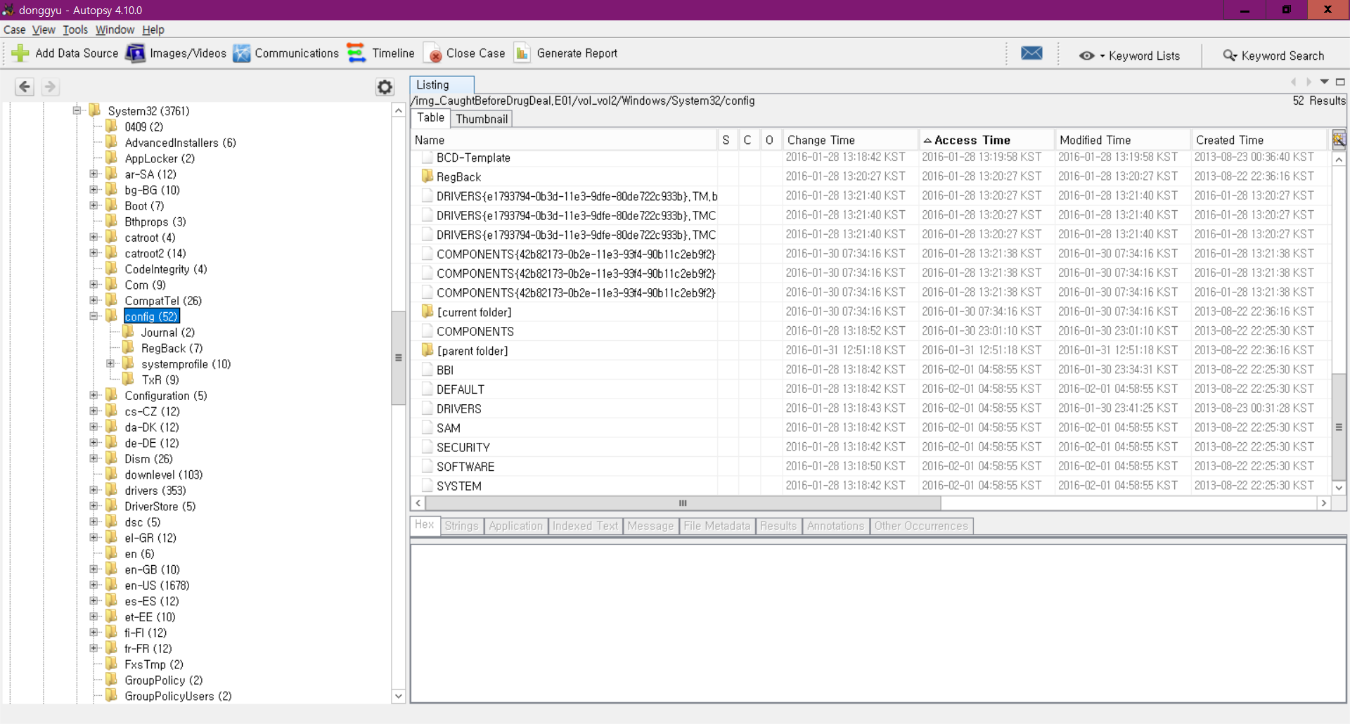
03
분석 과정
레지스트리 추출
Autopsy 에서 경로로 이동하여 하이브 파일 추출
중앙대학교 산업보안학과
Notes:
실제 분석시 필요한 레지스트리는 하이브 파일로 저장되는데요. 이렇게 5가지로 구성이 됩니다.
SAM
SECURITY
SOFTWARE
SYSTEM
Ntuser.dat
이 하이브 파일들은 각각 다음과 같은 정보를 담고 있습니다. 이 하이브 파일의 경로는 위와 같은 경로에서 확인할 수 있습니다.

Slide 12
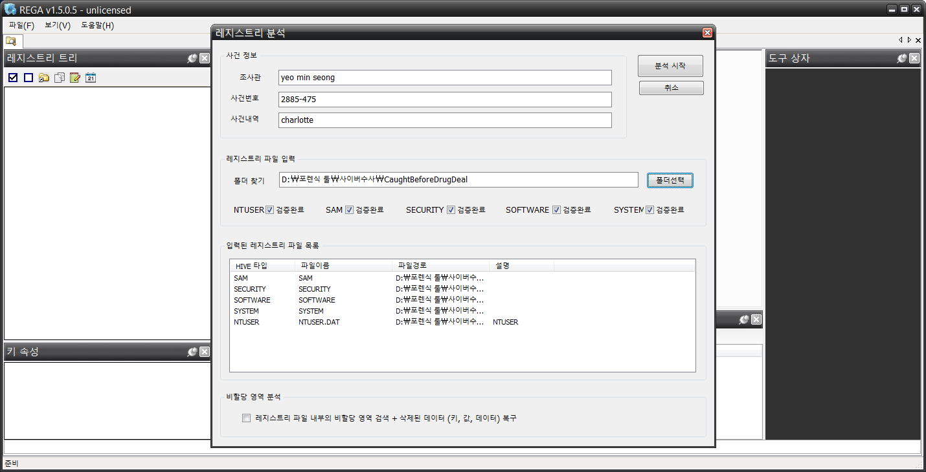
03
분석 과정
레지스트리 분석 도구 REGA
추출한 하이브 파일을 통해 분석을 시작
중앙대학교 산업보안학과
Notes:
실제 분석시 필요한 레지스트리는 하이브 파일로 저장되는데요. 이렇게 5가지로 구성이 됩니다.
SAM
SECURITY
SOFTWARE
SYSTEM
Ntuser.dat
이 하이브 파일들은 각각 다음과 같은 정보를 담고 있습니다. 이 하이브 파일의 경로는 위와 같은 경로에서 확인할 수 있습니다.

Slide 13
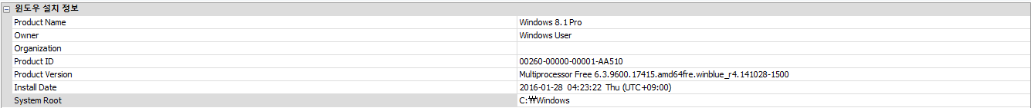
03
분석 과정
윈도우 설치 정보 및 사용자 계정 정보
중앙대학교 산업보안학과
Notes:
이 샬롯의 컴퓨터는 윈도우 8.1로 1월 28일에 설치한것을 확인할 수 있습니다. 또한 이 컴퓨터의 사용 기간은 1월28일부터 2월1일까지 인 것을 확인할 수 있죠.

Slide 14
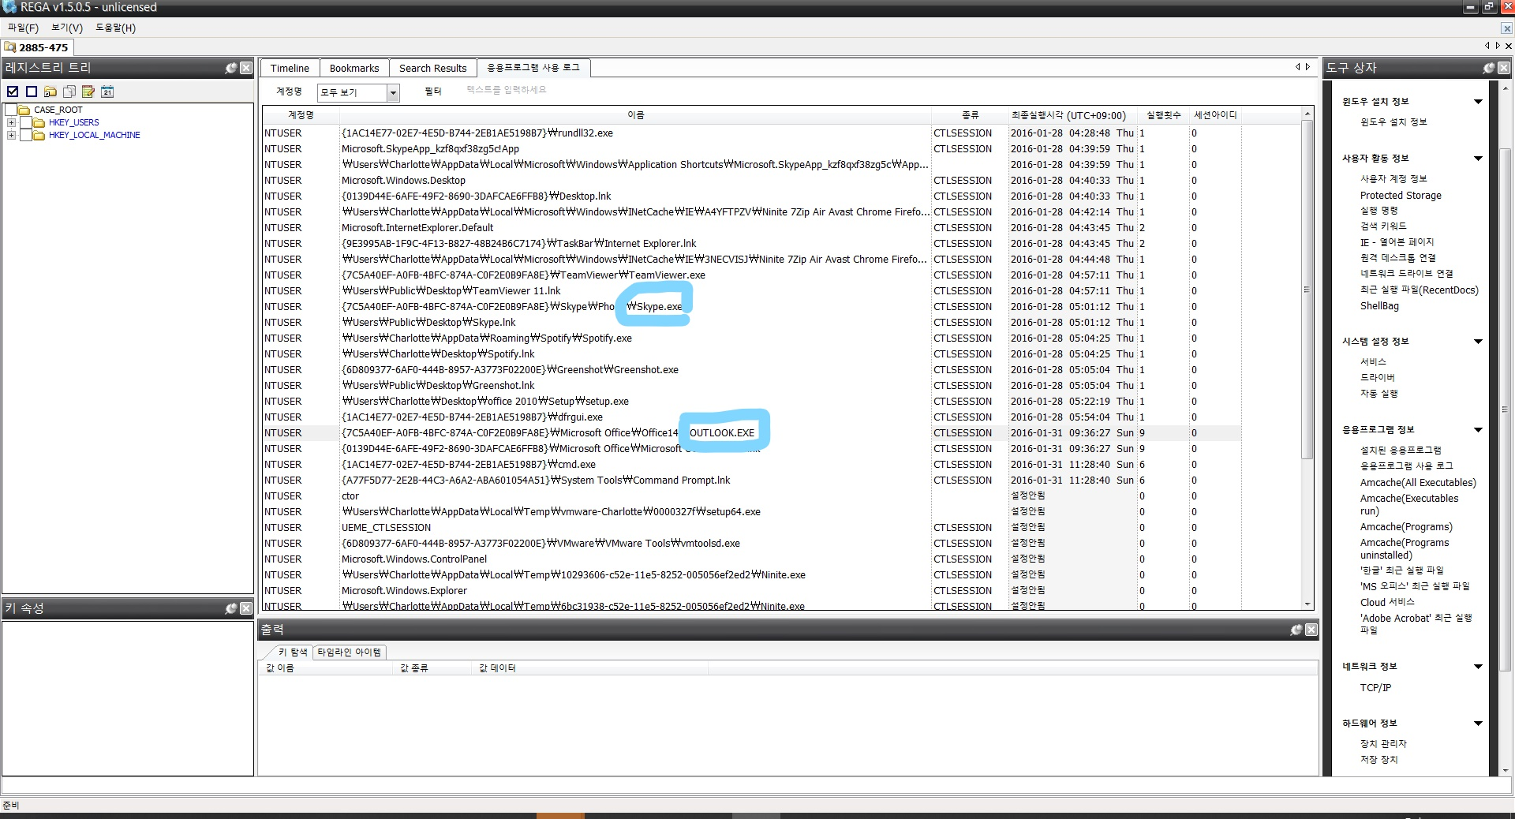
03
분석 과정
응용프로그램 사용 목록
중앙대학교 산업보안학과
Notes:
응용프로그램 사용 목록을 확인한 결과 스카이프와 OUTLOOK의 사용 흔적을 확인할 수 있습니다. 즉 샬롯은 마약 조직A와 연락하는 방법은 이메일이거나 스카이프일 것입니다.
그럼 이제 Autopsy로 가서 이메일을 확인합니다.

Slide 15
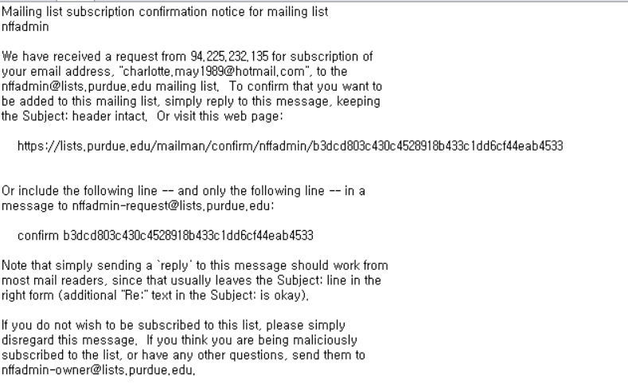
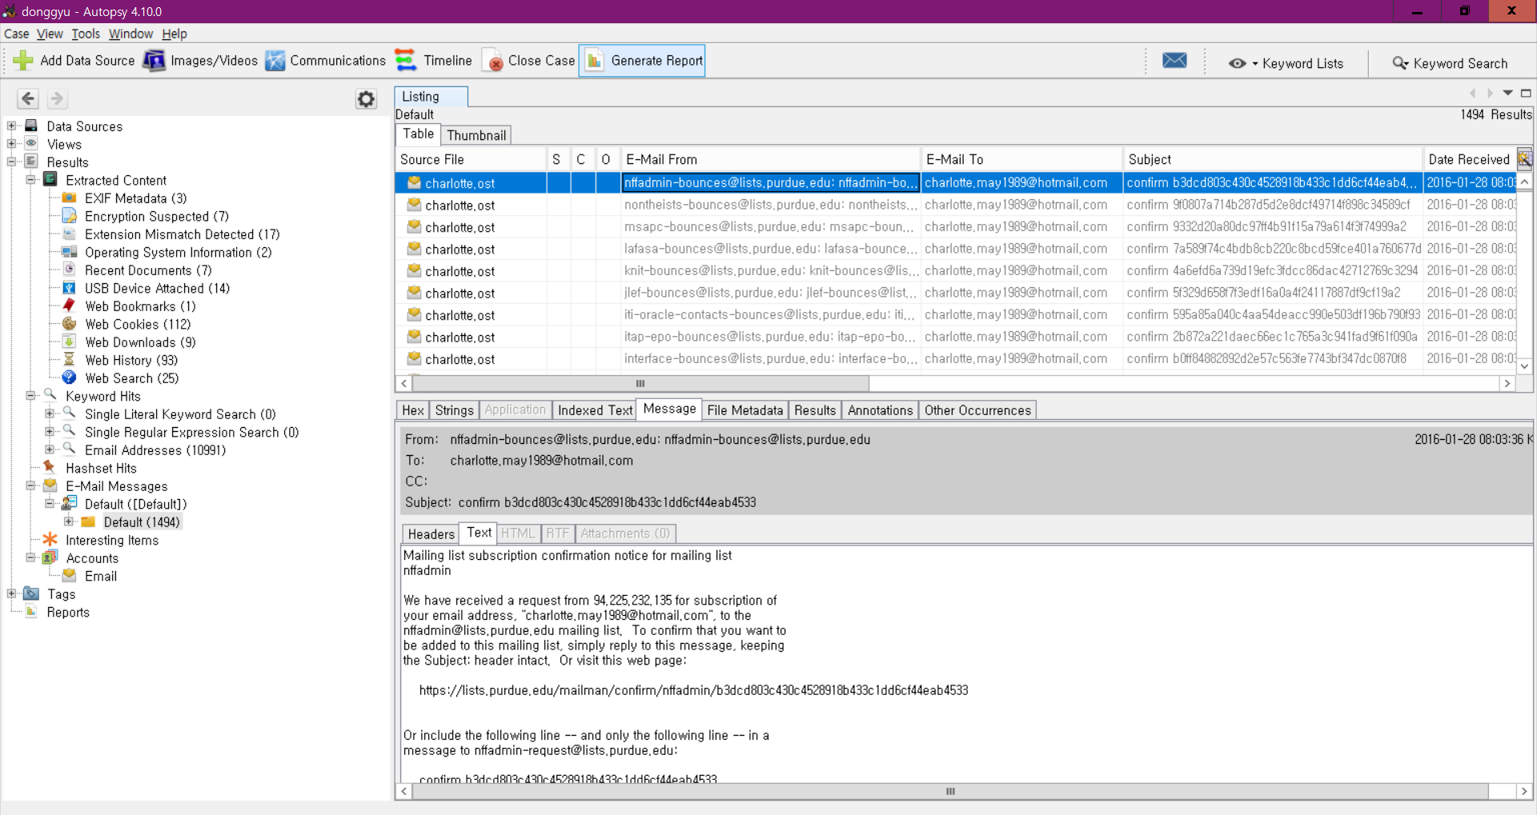
03
분석 과정
중앙대학교 산업보안학과
Notes:
이미징 파일을 분석 도구인 autopsy에 올리면 E-Mail Message를 볼 수 있습니다. 샬롯이 마약 조직A와 연락을 했다면 가장 가능성이 높은 방법이 이메일이기 때문입니다. 그러나 E-Mail Message 약 1500개의 메시지 내용을 읽어본 결과 마약 조직과는 연관되어 있지 않은 내용이었습니다. 그렇다면 스카이프로 이동해보겠습니다.

Slide 16
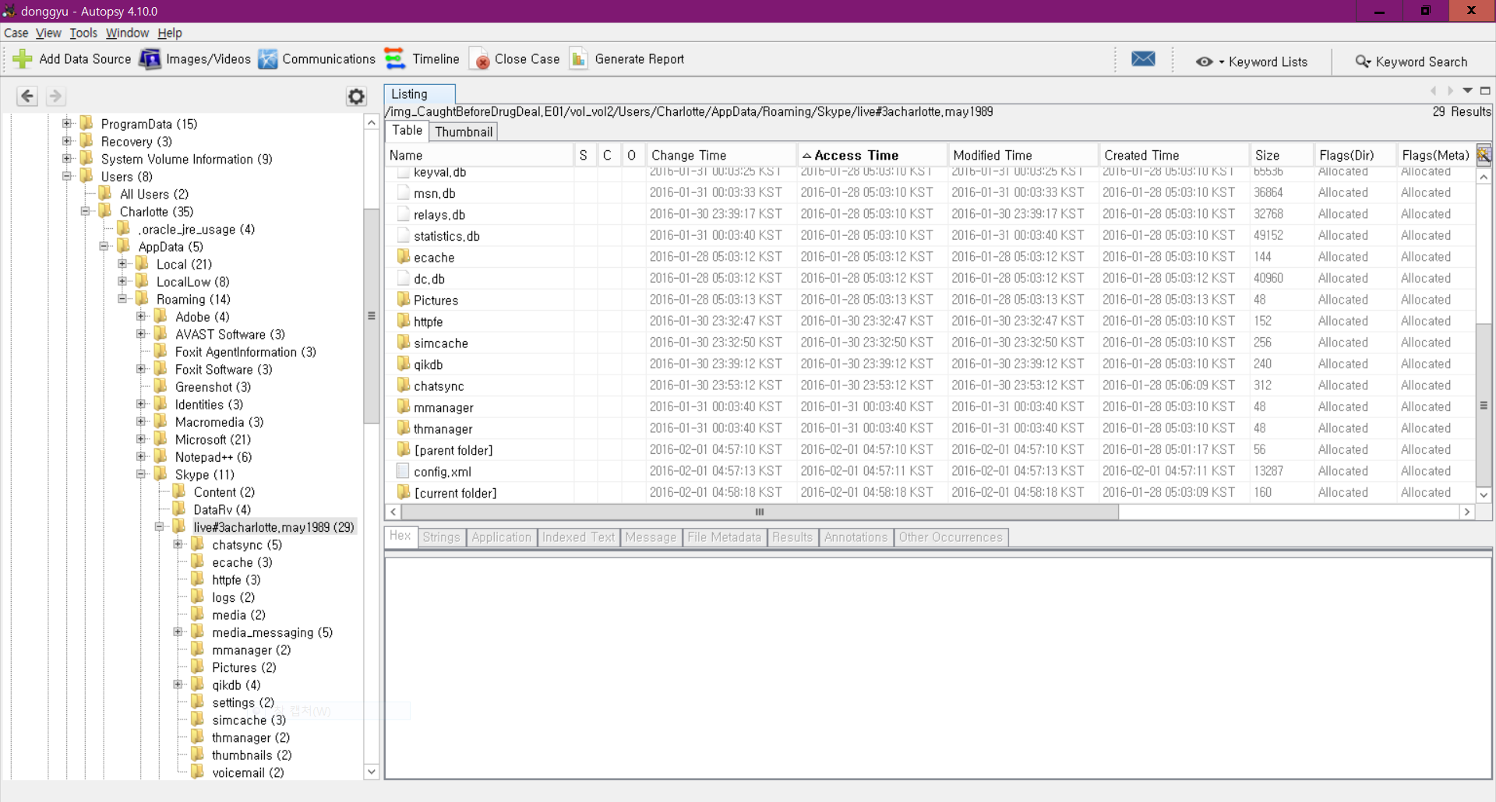
03
분석 과정
Skype 기록
Skype는 /Users/[User ID]/AppDataRoaming/Skype/ 에 기록을 저장함
/Users/[User ID]/AppDataRoaming/Skype/live#3acharlotte.may1989 에 main.db가 존재하지 않음
중앙대학교 산업보안학과
Notes:
스카이프에 경우 다음과 같은 경로에 채팅 내역을 main.db에 저장합니다. 그런데 샬롯의 skype에 들어가보면 main.db가 존재하지 않는 것을 확인할 수 있습니다. 삭제된 것으로 추측되어 휴지통으로 이동하여 db파일이 있는지를 확인해보았습니다.

Slide 17
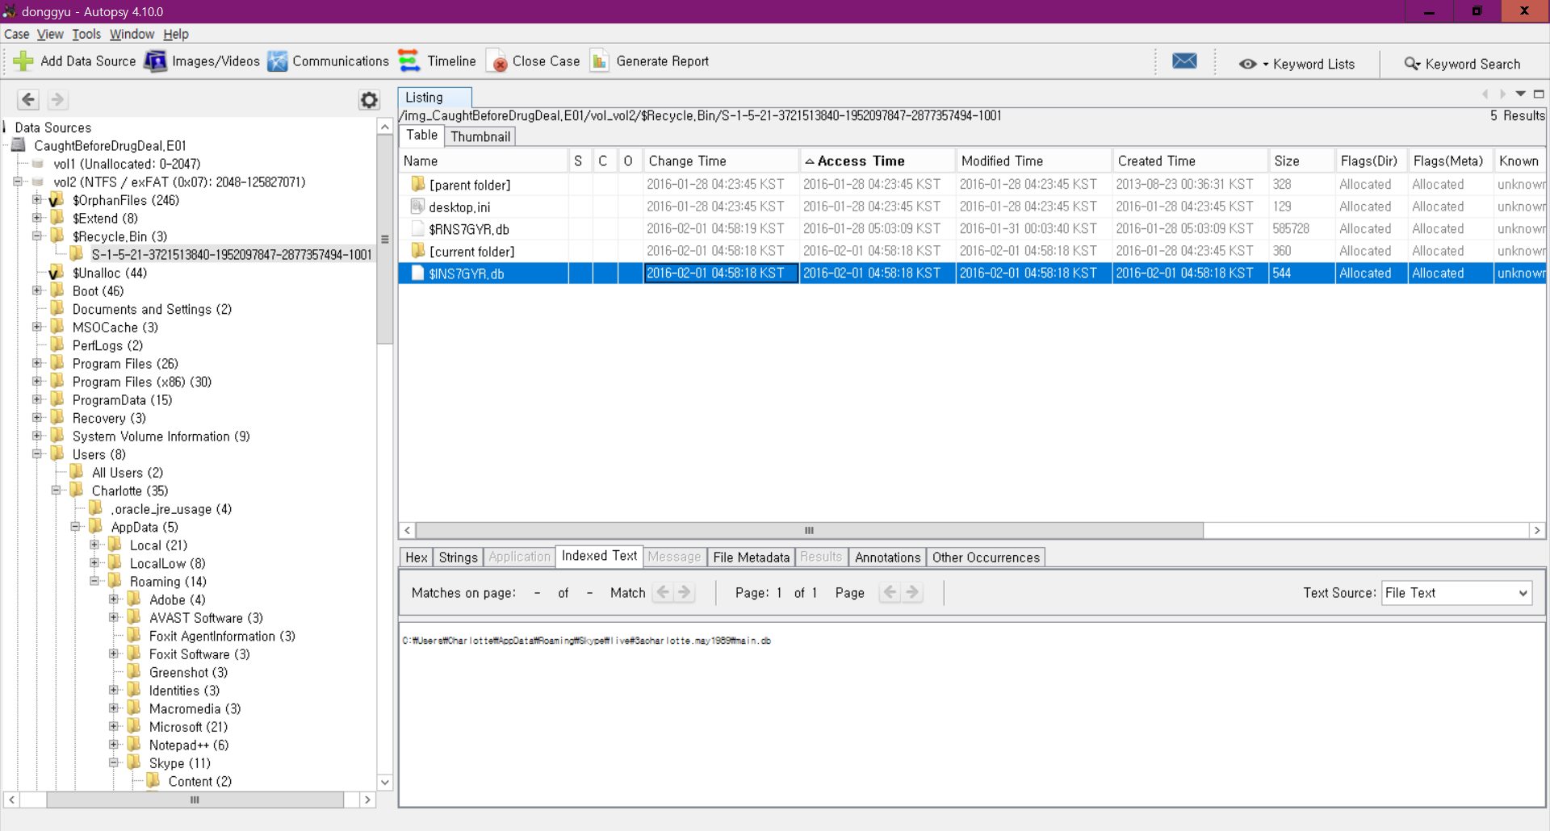
03
분석 과정
중앙대학교 산업보안학과
Notes:
스카이프에 경우 다음과 같은 경로에 채팅 내역을 main.db에 저장합니다. 그런데 샬롯의 skype에 들어가보면 main.db가 존재하지 않는 것을 확인할 수 있습니다. 삭제된 것으로 추측되어 휴지통으로 이동하여 db파일이 있는지를 확인해보았습니다. $R로 시작하는 파일과 $I로 시작하는 파일이 존재합니다. 휴지통의 경우 $R로 시작하는 파일은 삭제된 파일의 원본이고 $I로 시작하는 파일은 %R로 시작하는 파일의 메타데이터가 저장된 파일입니다. $I로 시작하는 파일을 눌러보니 main.db파일임을 확인할 수 있습니다. 즉 $R은 삭제된 스카이프 채팅내역의 원본입니다. 이를 추출하여 db파일을 읽습니다.

Slide 18
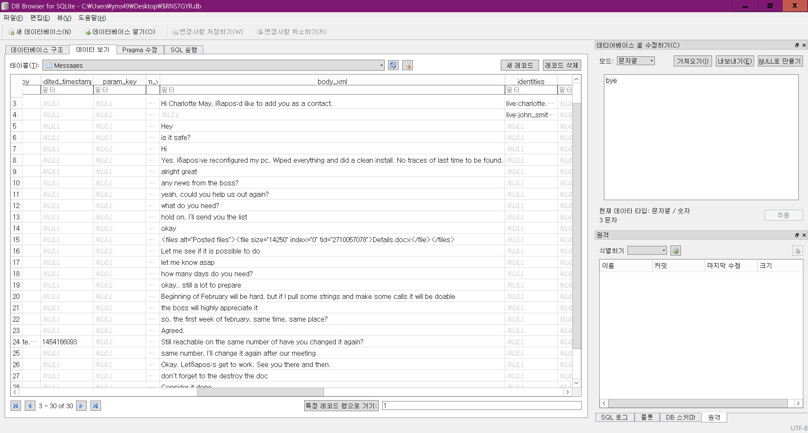
03
분석 과정
중앙대학교 산업보안학과
Notes:
복구한 db의 스카이프 채팅 내역입니다. 보시다시피 샬롯이 존스미스와 연락한 내용입니다. 샬롯은 존스미스에게 모든걸 지우고 pc를 재구성하였기에 더 이상 추적이 붙지 않을 것이라고 이야기하며 보스로부터 새로운 소식이 있냐고 묻습니다. 그리고 존 스미스로 부터 Details.docx라는 워드 목록을 받는데요. 2월 첫째 주까지 그 워드 목록을 준비하여 서로 만날 것을 약속합니다. 또한 워드파일도 삭제할 것을 당부하는걸 볼 수 있습니다.

Slide 19
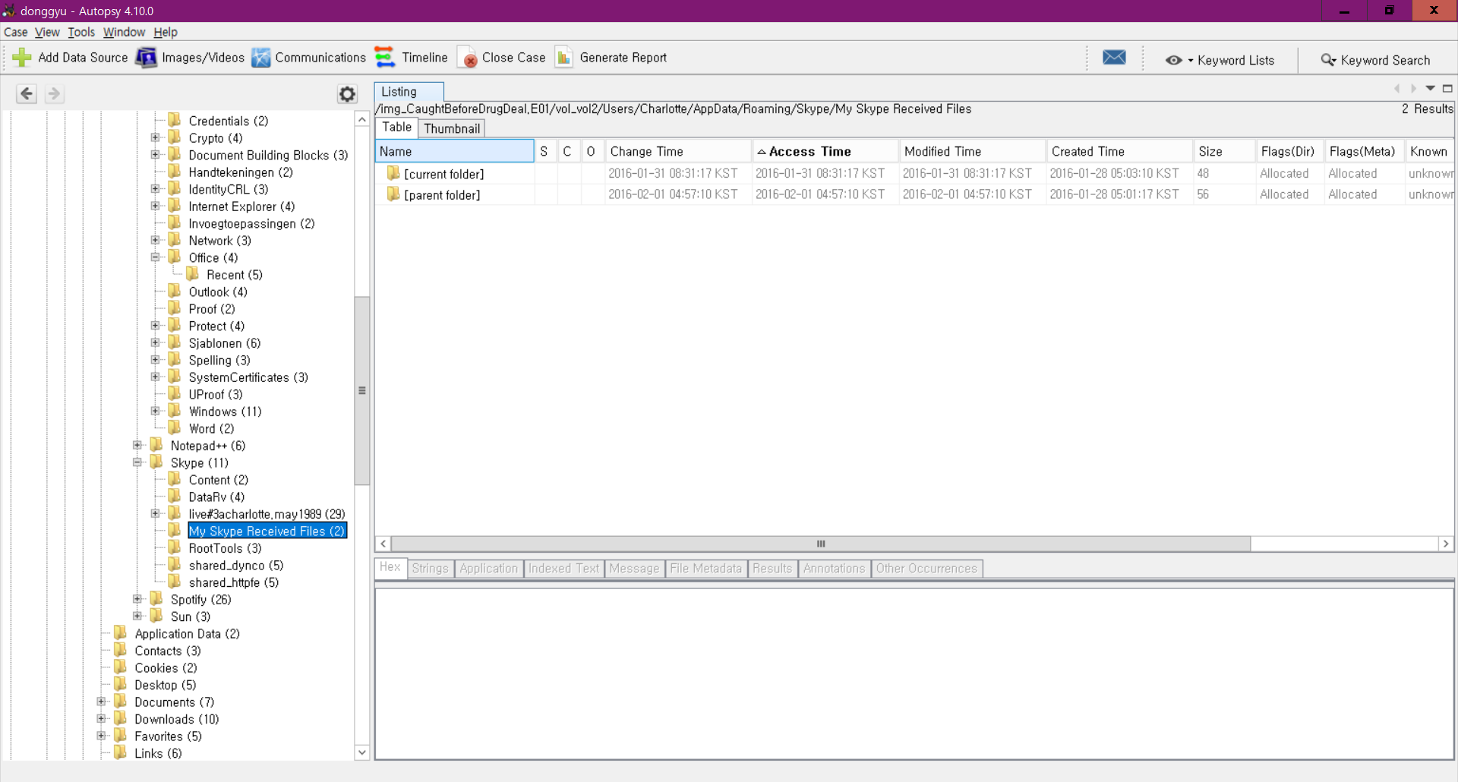
03
분석 과정
중앙대학교 산업보안학과
Notes:
My skype received files 폴더를 확인한 결과 본디 저장되어 있어야할 details.docx파일은 존재하지 않았습니다. 만약 받은 다음 이동한 뒤 열어보았을 수도 있으므로 열어본 워드 파일 목록을 확인해 보았습니다.

Slide 20
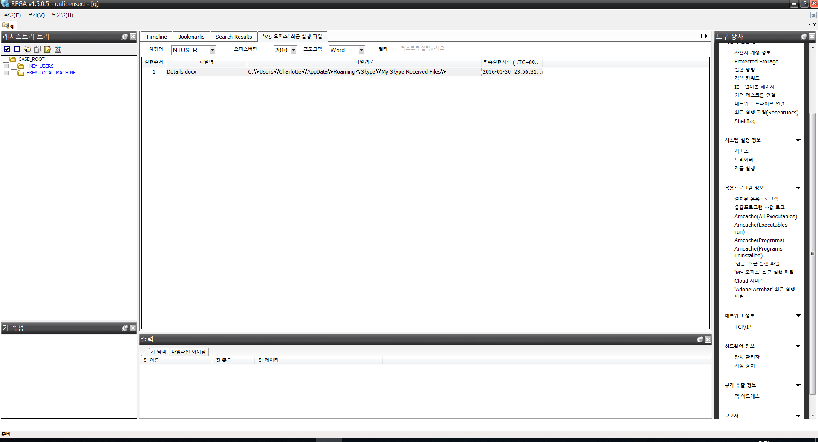
03
분석 과정
중앙대학교 산업보안학과
Notes:
Details.docx가 My Skype Received Files 폴더에서 삭제 된 것을 확인할 수 있습니다. 그렇다면 삭제를 한 것이 분명해 보입니다. 단순한 삭제가 아닌 삭제 툴을 사용하였을 수 있으므로 다운로드 목록을 확인해 보았습니다.

Slide 21
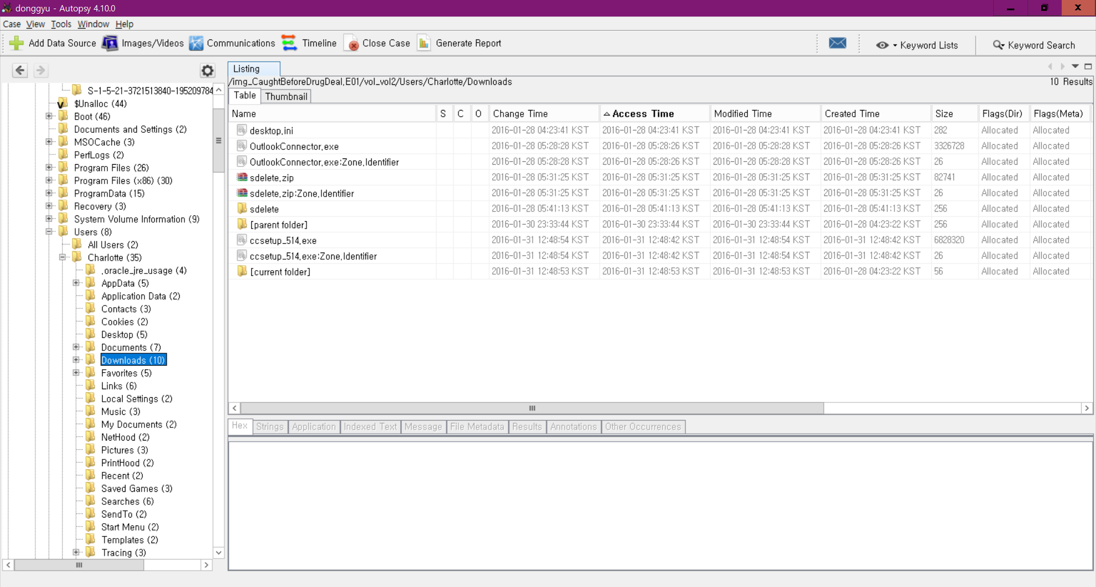
03
분석 과정
중앙대학교 산업보안학과
Notes:
다운로드 폴더를 확인해본 결과 sdelete라는 프로그램이 확인 되었습니다. 이 프로그램을 찾아본 결과

Slide 22
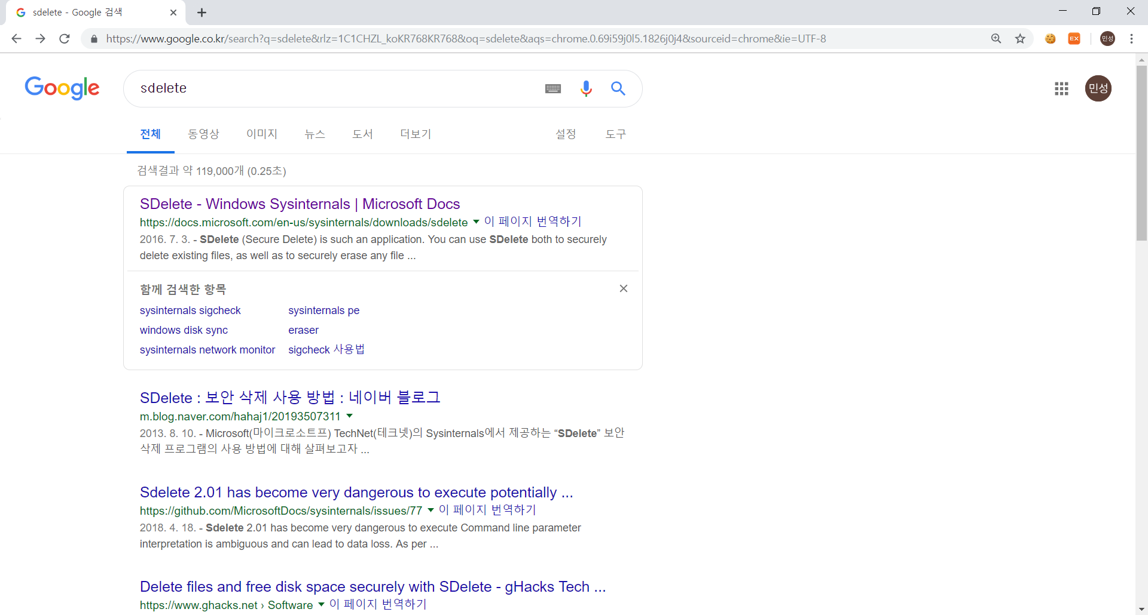
03
분석 과정
중앙대학교 산업보안학과
Notes:
보안 삭제 툴이었습니다. 사용 방법은 cmd를 이용하는 방식이었으므로 cmd가 사용되었는지 확인해 보았습니다.

Slide 23
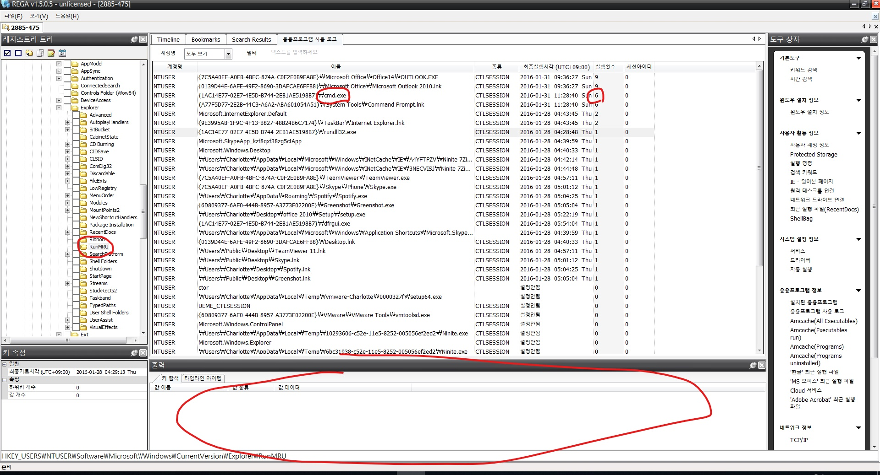
03
분석 과정
CMD
NTUSER.DAT\Software\Microsoft\Windows\ CurrentVersion\Explorer\RunMRU 에 있는 MRUList에서 사용한 명령어 내역을 확인 가능
중앙대학교 산업보안학과
Notes:
보안 삭제 툴이었습니다. 사용 방법은 cmd를 이용하는 방식이었으므로 cmd가 사용되었는지 확인해 보았습니다. 응용프로그램에서는 cmd의 사용 흔적을 확인할 수 있었으나 RunMRU아래에는 MRUList가 존재하지 않았습니다. 아마 이 또한 삭제 된 것으로 생각됩니다. 샬롯이 보안삭제를 통해 원본을 복구할 수 없도록 삭제하였다면 남아있는 흔적을 찾는 방법밖에는 없었습니다. 따라서 썸네일을 확인하는 방향으로 길을 우회했습니다.

Slide 24
03
분석 과정
Thumbnail
한번 방문시 썸네일(미리보기)를 저장해두고 재 방문시 저장된 데이터를 보여주면서 속도 향상을 함.
한번 저장된 썸네일은 원본이 저장되도 남아있음.
썸네일 지원파일
➔ JPEG, BMP, GIF, TIF, DOCX, PPTX, PDF 등
중앙대학교 산업보안학과
Notes:
썸네일은 한번 방문시 다음에 재방문 했을때 속도를 높이기 위해 사용하는 미리보기 입니다. 이 경우 원본이 삭제되어도 남아있고 지원해주는 파일 목록중 워드파일이 존재하므로 썸네일을 추출해 봤습니다.

Slide 25
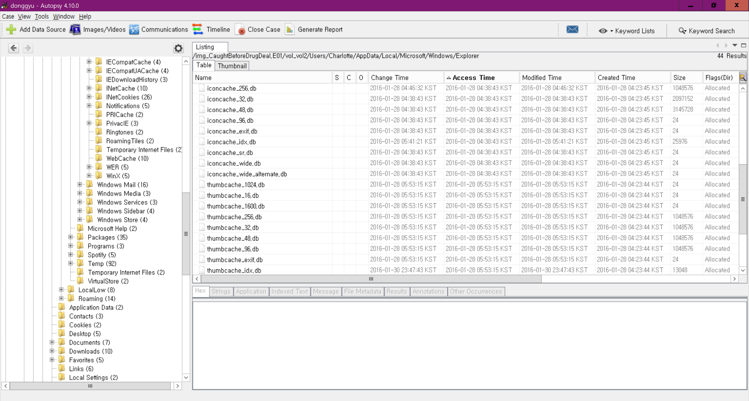
03
분석 과정
Thumbnail
USER/[USER SID]/Software/Microsoft/Windows/CurrentVersion/Explorer에 저장
중앙대학교 산업보안학과
Notes:
썸네일의 경로로 들어가서 썸네일을 추출한 뒤 썸네일을 하나하나 보았습니다.

Slide 26
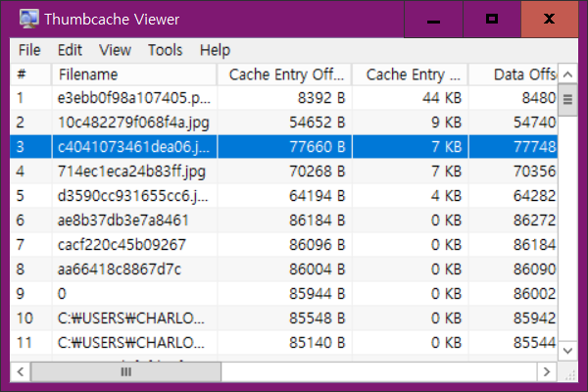
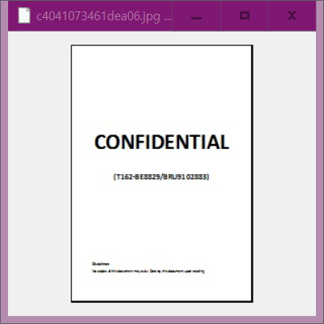
03
분석 과정
추출된 암호 코드 T162-BE8829/BRU9102883
중앙대학교 산업보안학과
Notes:
썸네일의 경로로 들어가서 썸네일을 추출한 뒤 썸네일을 하나하나 보았습니다. 그 결과 thumbcache256.db에서 다음과 같은 파일을 발견 하였고 이 파일은 다음 마약 거래의 암호 코드로 추측됩니다.

Slide 27
분석 결과
04
중앙대학교 산업보안학과

Slide 28
04
분석 결과
Charlotte May 의 마약 관련 혐의 입증
복원된 스카이프 채팅 목록에 의하면 마약 거래에 흔쾌히 응한 기록이 있다.
샬롯은 마약 조직A와 관련이 있다.
거대 마약 조직의 다음 거래 암호 코드
원본을 복구하는 것은 실패하였지만 잔존하는 썸네일을 통해 암호 코드를 찾을 수 있었다.
추출된 암호 코드 T162-BE8829/BRU9102883 이다.
중앙대학교 산업보안학과
Notes:
따라서 분석 결과는 다음과 같습니다. 샬롯은 복원된 스카이프 채팅 목록에 의거 마약조직과 관련이 있다는 것이 밝혀졌습니다. 또한 다음 마약 거래의 암호 코드는 T162-BE8829/BRU102883 임이 밝혀졌습니다.

Slide 29
Questions and Answers
중앙대학교 산업보안학과

